Slide 1
Czy parametry liczą się w ocenie parametrycznej? Analiza na przykładzie Wydziału Biotechnologii UWR.

Slide 2
16 października 2017 MNiSW ogłosiło “Wyniki kompleksowej oceny jakości działalności naukowej lub badawczo-rozwojowej jednostek naukowych 2017”. Jednostki naukowe oceniano w tzw. grupach wspólnej oceny (GWO). Wydział Biotechnologii Uniwersytetu Wrocławskiego oceniany był wśród 19 jednostek należących do GWO o symbolu NZ1B (Nauki o życiu, Uniwersytety).

Slide 3
Cztery kryteria oceny dla wszystkich jednostek naukowych
1. Osiągnięcia naukowe i twórcze (waga 65%)
2. Potencjał naukowy (waga 10%)
3. Materialne efekty działalności naukowej (waga 15%)
4. Pozostałe efekty działalności naukowej (waga 10%)

Slide 4
W komunikacie MNiSW podano wyniki liczbowe uzyskane dla każdego kryterium, oraz przyznane ostatecznie kategorie naukowe. W GWO o symbolu NZ1B przyznano dwie kategorie A+.

Slide 5
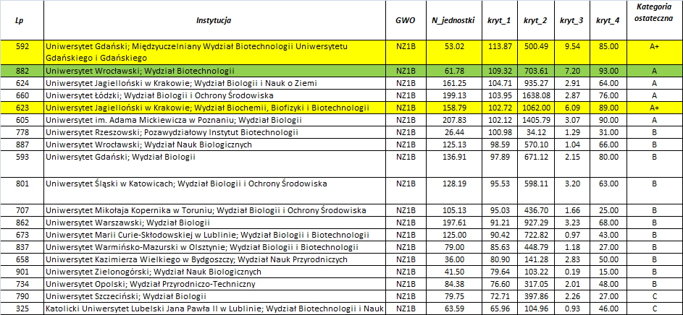
Oto wyniki sortowania jednostek NZ1B wg rezultatów kryterium 1 (waga 65%) MNiSW w rozporządzeniu nadało temu kryterium największą wagę.
Na żółto – jednostki z kategorią A+
Na zielono – Wydział Biotechnologii Uniwersytetu Wrocławskiego

Slide 6
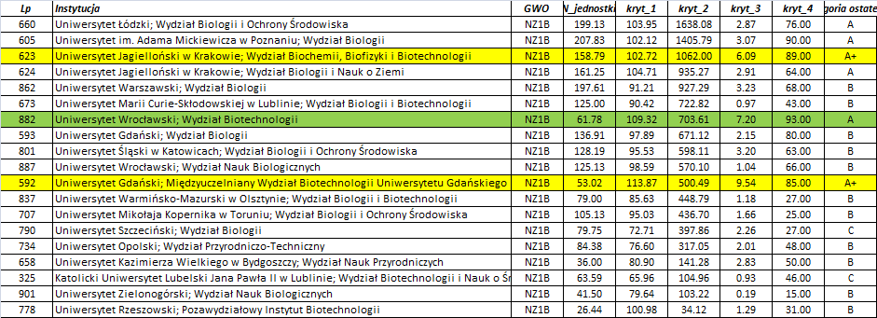
Oto wyniki sortowania jednostek NZ1B wg rezultatów kryterium 2 (10%) Jest to kryterium silnie skorelowane z wielkością jednostki naukowej, czyli z wartością N jednostki
Na żółto – jednostki z kategorią A+
Na zielono – Wydział Biotechnologii Uniwersytetu Wrocławskiego

Slide 7
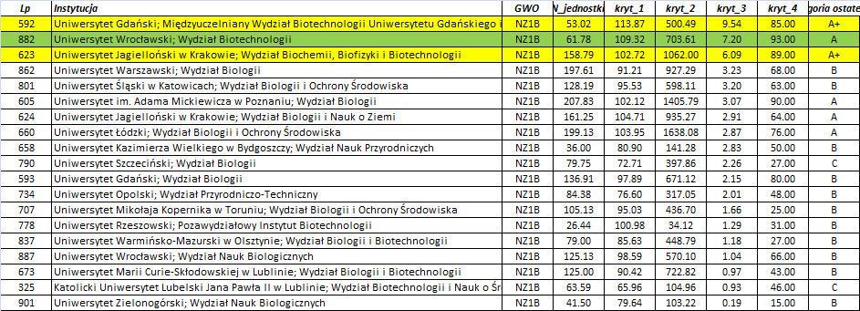
Oto wyniki sortowania jednostek NZ1B wg rezultatów kryterium 3 (waga 15%).
Na żółto – jednostki z kategorią A+
Na zielono – Wydział Biotechnologii Uniwersytetu Wrocławskiego

Slide 8
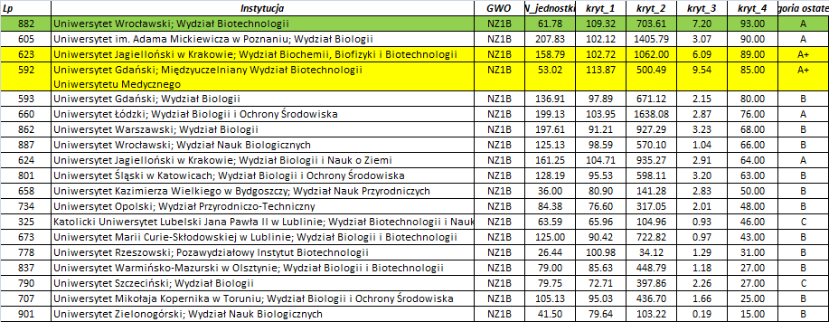
Oto wyniki sortowania jednostek NZ1B wg rezultatów kryterium 4 . To kryterium o wadze 10%; punkty są przyznawane za szczególne osiągnięcia.
Na żółto – jednostki z kategorią A+
Na zielono – Wydział Biotechnologii Uniwersytetu Wrocławskiego

Slide 9
Zgodnie z rozporządzeniem MNiSW z dnia 12 grudnia 2016, na podstawie uzyskanych punktów powinny dla każdej jednostki naukowej zostać policzone wartości porównania z tzw. jednostkami referencyjnymi A oraz B.
Algorytm jest podany w rozporządzeniu Ministra na stronach 119-122.
Niestety wyliczone wartości nie znalazły się w komunikacie z 16 października 2017.
Można je jednak policzyć wg algorytmu. Oto wartości dla GWO NZ1B:

Slide 10
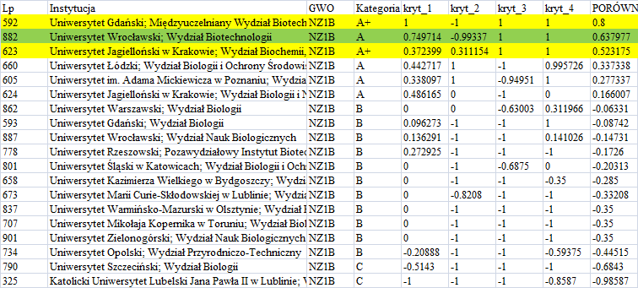
Wartości porównania z jednostką referencyjną A dla GWO NZ1B:
Na żółto – jednostki z kategorią A+
Na zielono – Wydział Biotechnologii Uniwersytetu Wrocławskiego

Slide 11
Czy jakość badań naukowych prowadzonych w Wydziale Biotechnologii Uniwersytetu Wrocławskiego naprawdę pogorszyła się w ostatnich czterech latach?
Co sprawiło, że Wydział spadł z kategorii A+ do A?

